Slide 1
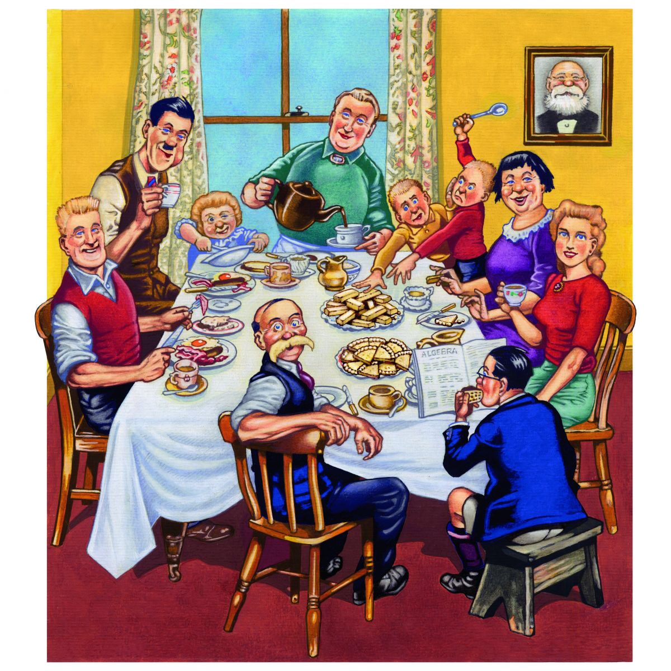
NA BROONS

Slide 2
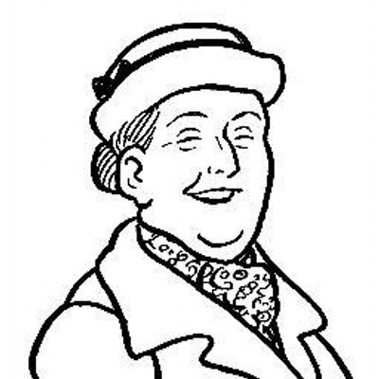
Is mise Màthair.
Tha mi ceathrad ‘s a h-ochd.
Tha mi a’ fuireach ann an Glaschu.

Slide 3
Tha ochd clann agam.
‘S toigh leam a’ còcaireachd.

Slide 4
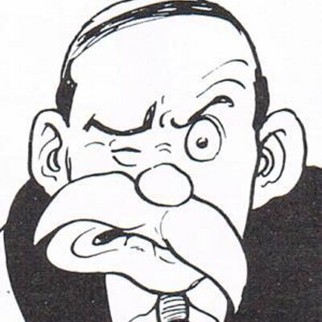
Is mise Athair.
Tha mi caogad.
Tha mi a’ fuireach ann an Glaschu.

Slide 5
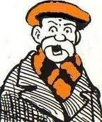
Tha mi greannach.
Tha ad orm.
Tha stais mhòr orm.

Slide 6
Is mise Seanair.
Tha mi ochdad.
Tha mi a’ fuireach ann an Glaschu.

Slide 7
Is toil leam cluiche còmhla ris an leanabh.
‘S toigh leam a’ cluich cleasan.

Slide 8
Is mise Hen.
Tha mi fichead ‘s a h-ochd.
Tha mi àrd agus caol.

Slide 9
Tha ceithir bràithrean agus trì peathraichean agam.
Tha mi a’ fuireach ann an Glaschu
Tha falt donn orm.

Slide 10
Is mise Joe.
Tha mi fichead ‘s a sia.
Tha mi mòr agus àrd.
Tha mi a’ fuireach ann an Glaschu.

Slide 11
‘S toigh leam ball-coise.
Tha falt bàn orm.
Tha ceithir bràithrean agus trì peathraichean agam.

Slide 12
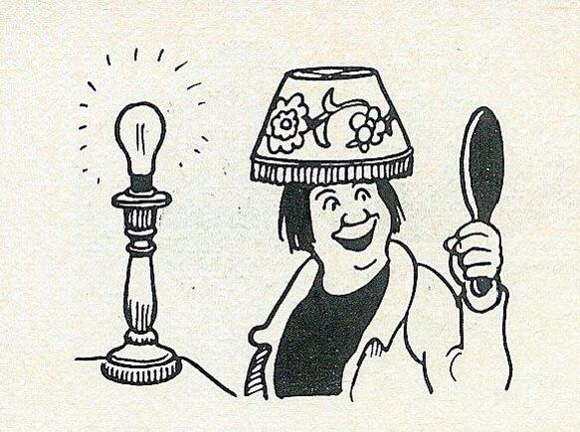
Is mise Daphne.
Tha mi trithead .
Tha mi mòr.
‘S toigh leam fighe.

Slide 13
Tha falt donn orm.
Tha dreasa orm.
Tha còig bràithrean agus dà phiuthar agam.
Tha mi a’ fuireach ann an Glaschu.

Slide 14
Is mise Magaidh.
Tha mi fichead ‘s a ceithir.
Tha mi a’ fuireach ann an Glaschu.

Slide 15
Tha mi brèagha.
Tha falt bàn orm.

Slide 16
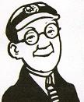
Is mise Horace.
Tha mi ceithir-deug.
‘S toigh leam a’ leughadh.

Slide 17
Tha falt dubh orm.
Tha speuclairean orm.
Tha ceithir bràithrean agus trì peathraichean agam.
Tha mi a’ fuireach an ann Glaschu.

Slide 18
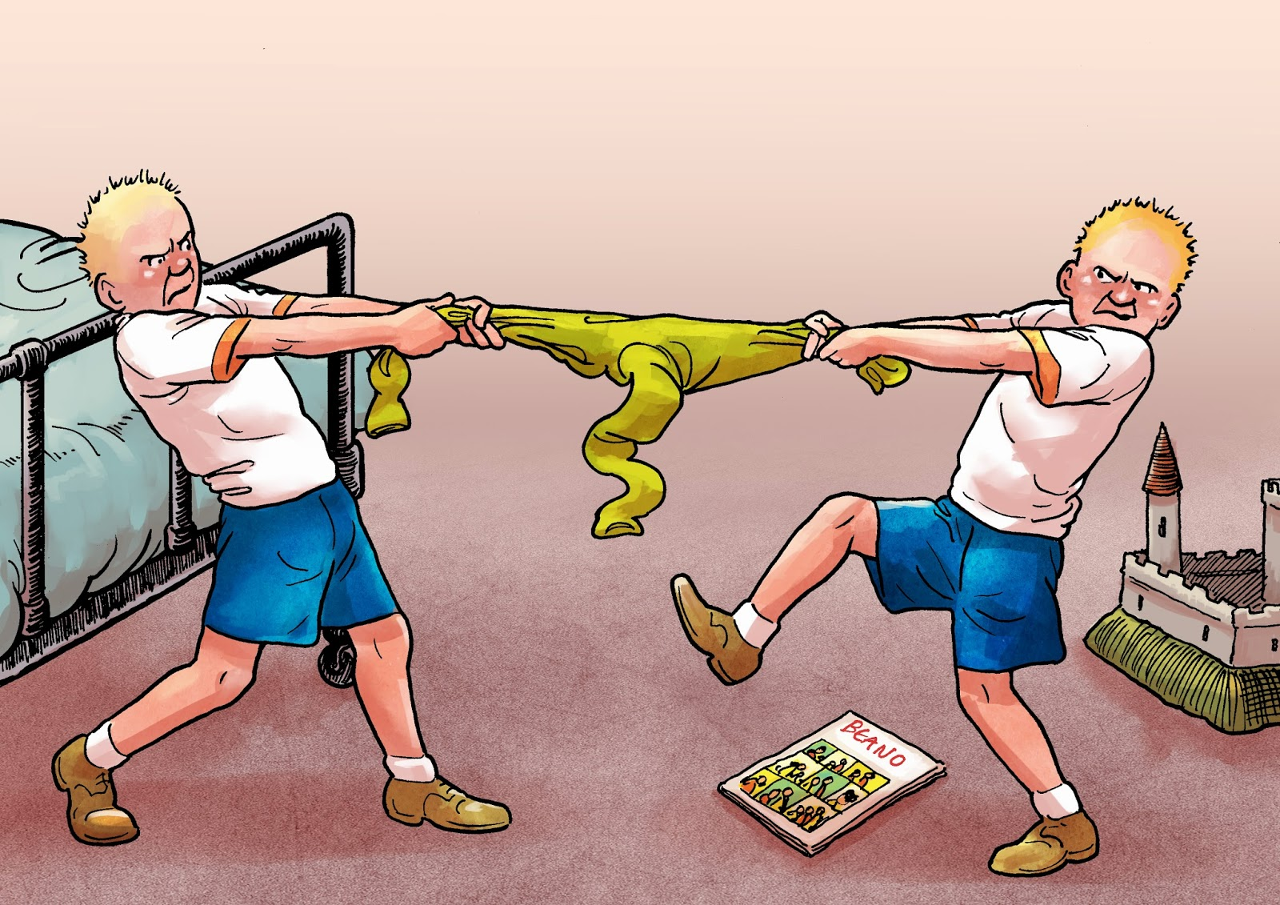
Tha sinn beag.
Tha sinn deich.

Slide 19
Tha falt bàn oirnn.
Tha sinn a’ fuireach ann an Glaschu.
Tha trì bràithrean agus trì peathraichean againn.

Slide 20
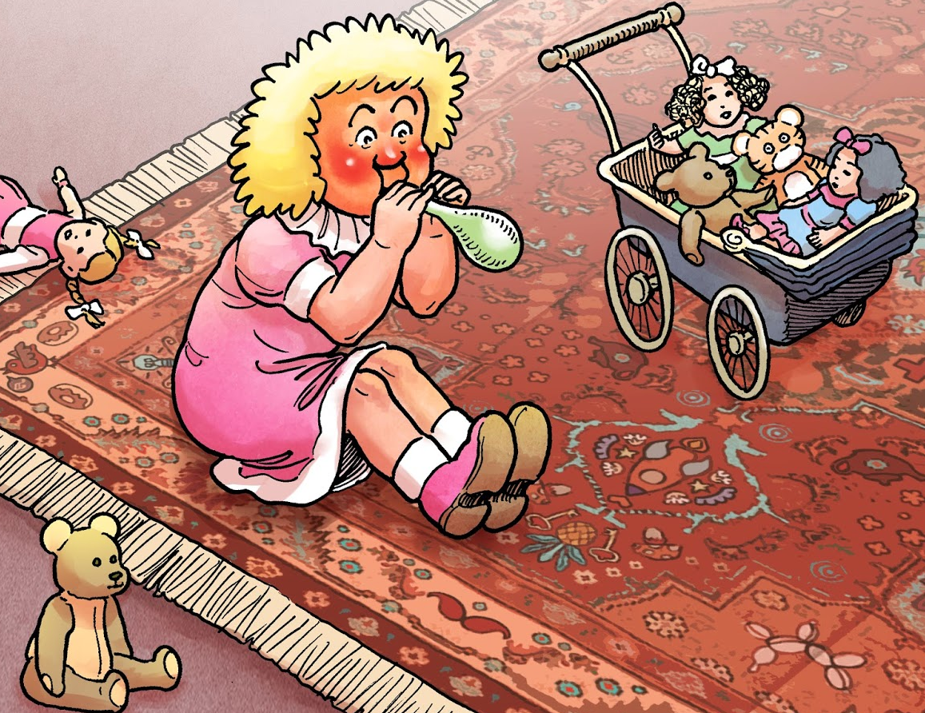
Is mise an leanabh.
Tha mi ceithir.
‘S toigh leam cluich le Seanair.

Slide 21
Tha falt bàn orm.
Tha dreasa pinc orm.
Tha mi a’ fuireach an ann Glaschu.
Tha còig bràithrean agus dà phuithar agam.

Slide 22
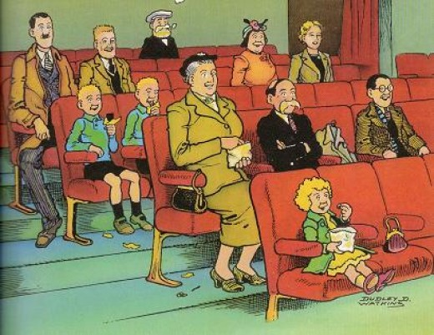
Mar sin leibh

